Slide 1

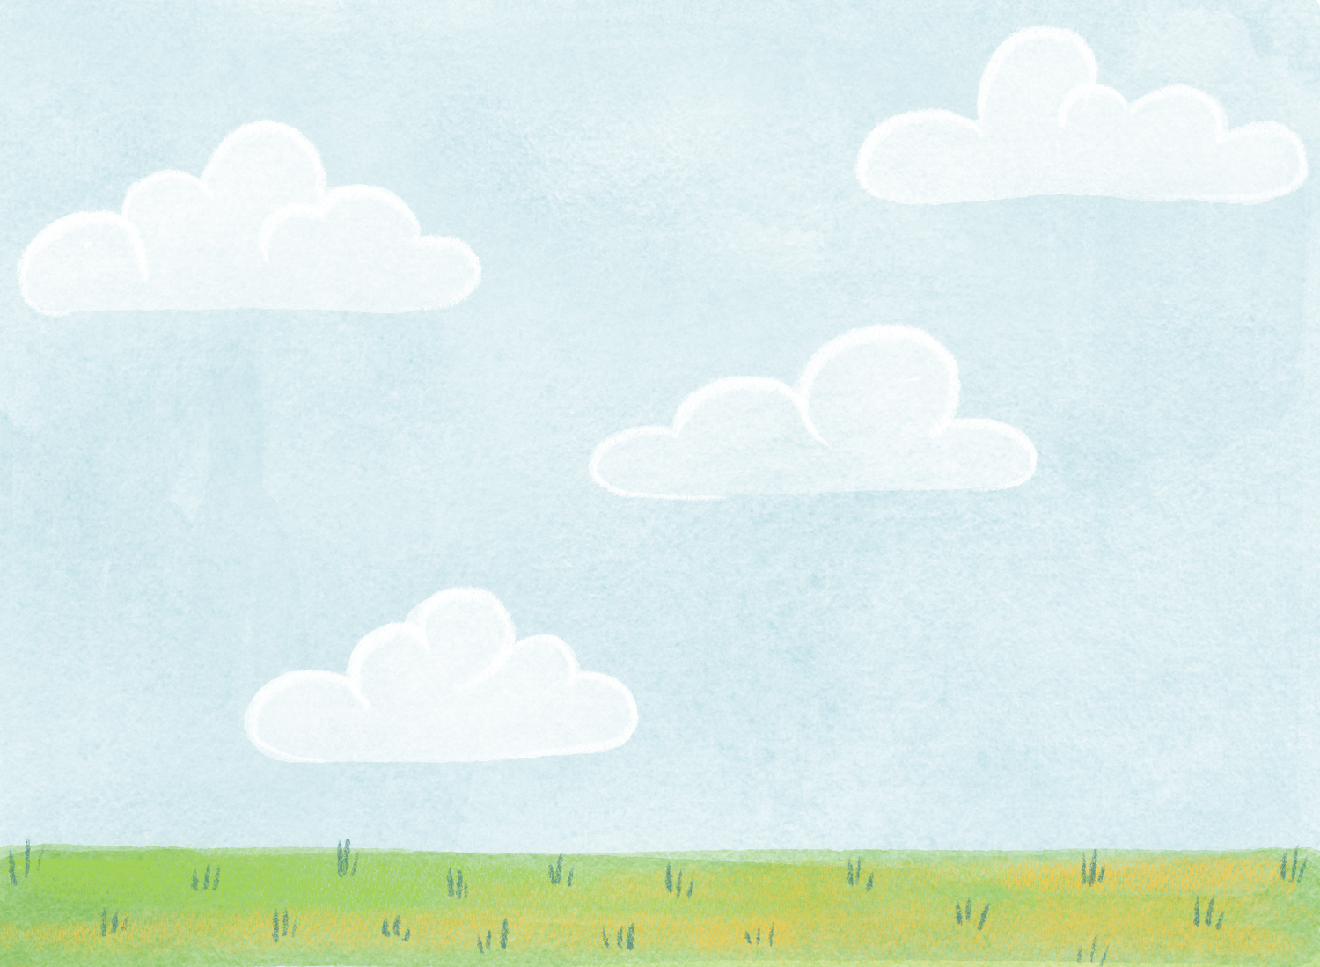







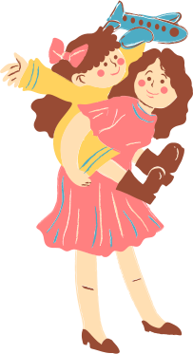
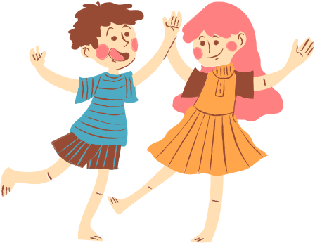
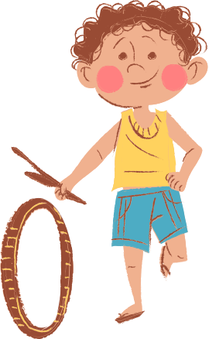
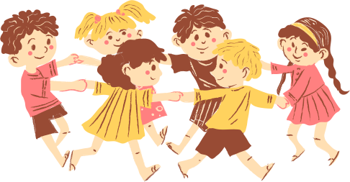
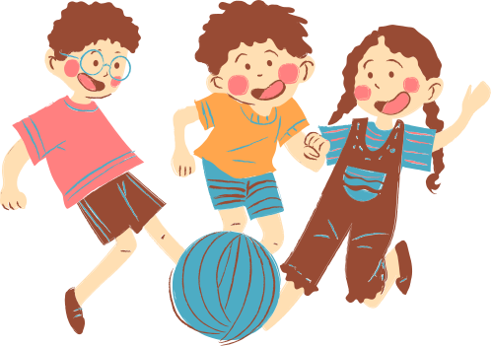
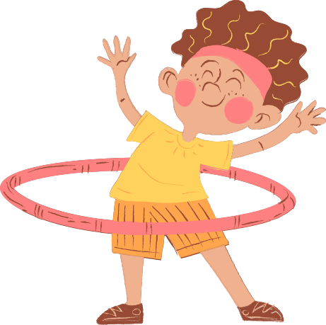

Slide 2






Slide 3


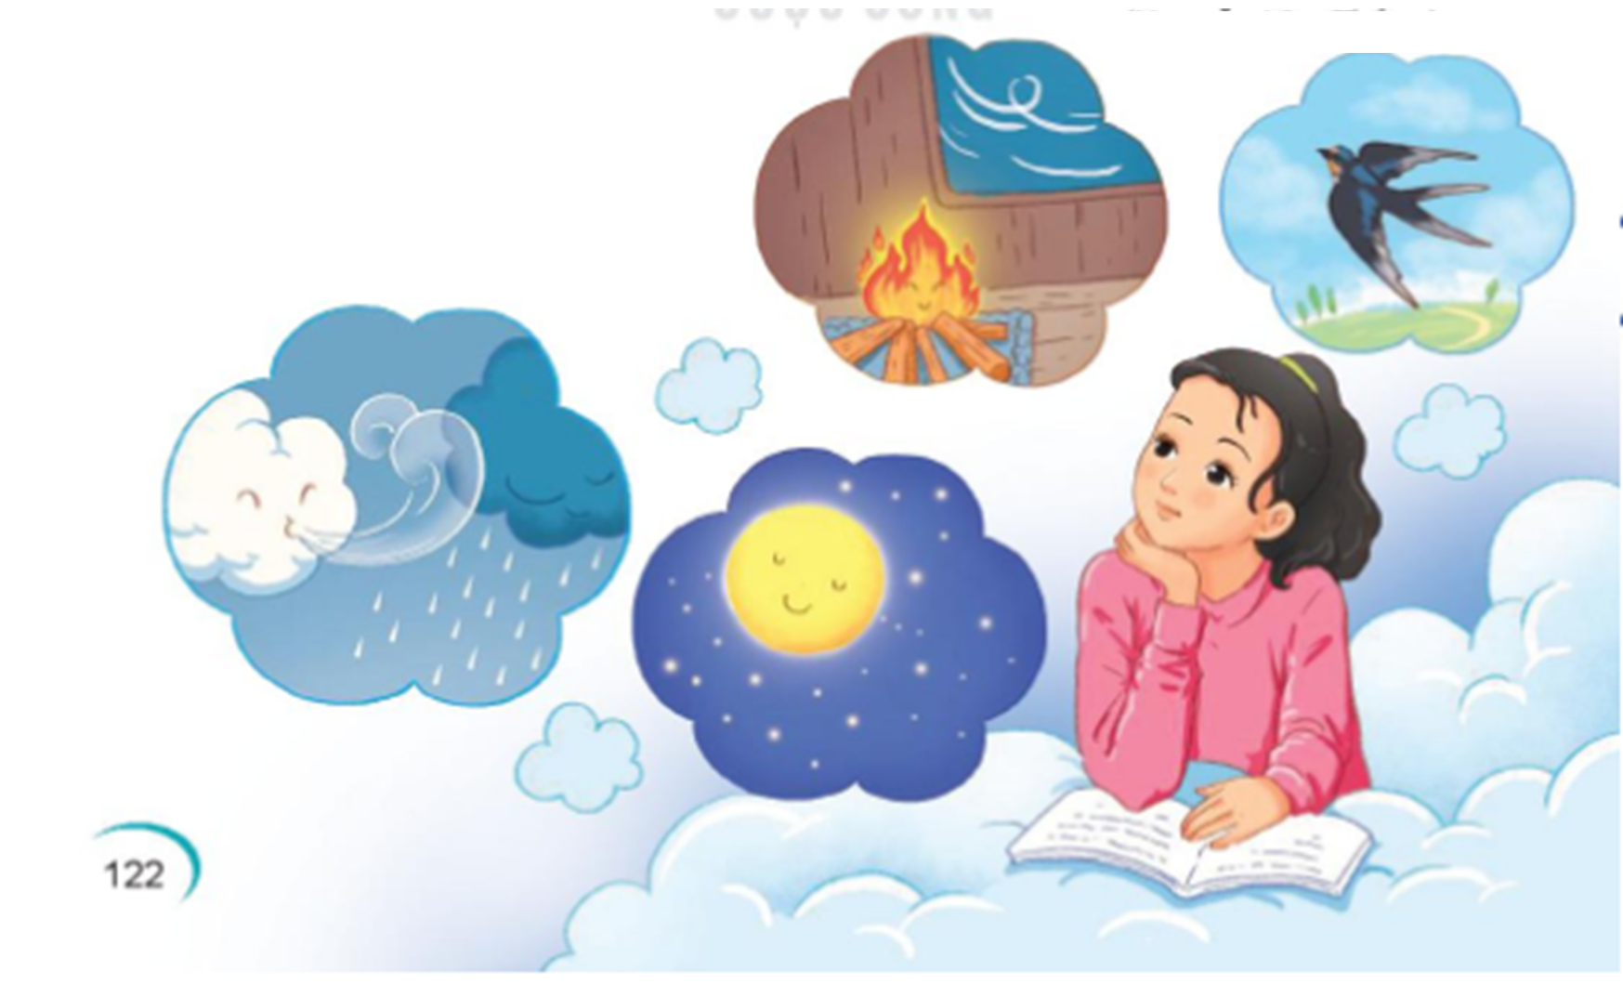

Slide 4

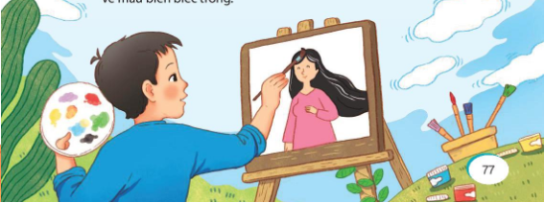

Slide 5
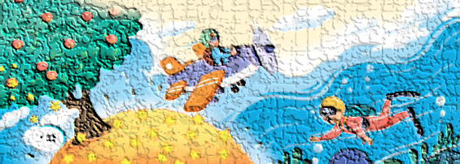
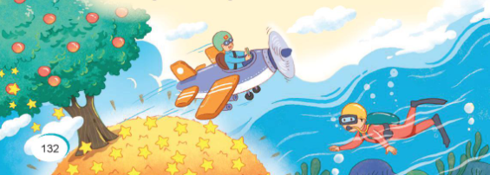

Slide 6


Slide 7



Đọc thuộc lòng 1 trong 3 bài thơ dưới đây và trả lời câu hỏi: Em thích câu thơ hoặc khổ thơ nào nhất? Vì sao?
Nếu chúng mình có phép lạ
Vẽ màu
Bốn mùa mơ ước

Slide 8

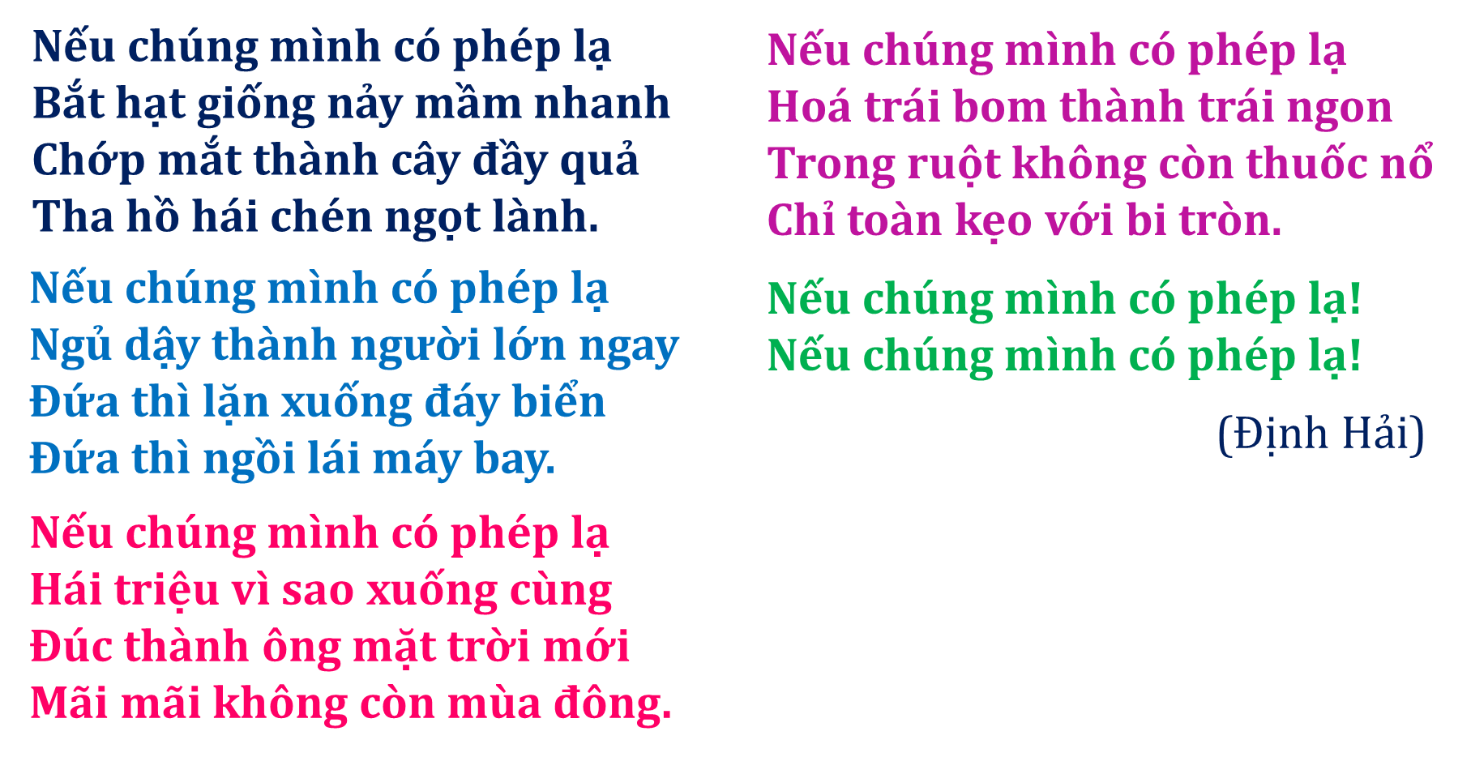

Slide 9

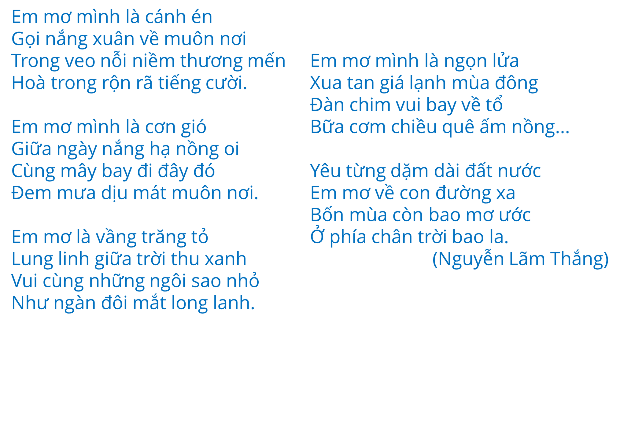

Slide 10

Màu đỏ cánh hoa hồng
Nhuộm bừng cho đôi má
Còn màu xanh chiếc lá
Làm mát những rặng cây.
Bình minh treo trên mây
Thả nắng vàng xuống đất
Gió mang theo hương ngát
Cho ong giỏ mật đầy.
Còn chiếc áo tím này
Tặng hoàng hôn sắm tối
Những đôi mắt biết nói
Vẽ màu biển biếc trong.
Màu nâu này biết không
Từ đại ngàn xa thẳm
Riêng đêm như màu mực
Để thắp sao lên trời.
Mắt nhìn khắp muôn nơi
Sắc màu không kể hết
Em tô thêm màu trắng
Trên tóc mẹ sương hơn...
(Bảo Ngọc)

Slide 11
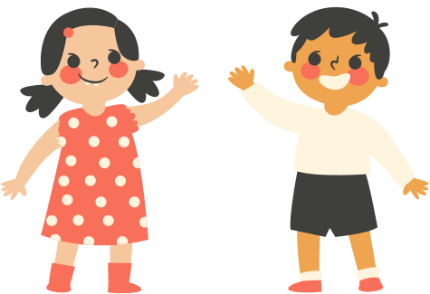
Em thích câu thơ hoặc khổ thơ nào nhất? Vì sao?

Slide 12

Các vật và hiện tượng tự nhiên nào dưới đây được nhân hoá? Em thích hình ảnh nhân hoá nào nhất? Vì sao?
a. Mùa xuân ấm áp đang về. Anh dế còm tân trang lại bộ râu, diện bộ cánh xịn nhất đi làm. Cụ giáo cóc đã thôi nghiền rằng vì bớt hẳn bệnh nhức xương. Bác giun đất cũng chui ra khỏi phòng lạnh để tận hưởng không khí trong lành. Ngày tháng qua mau. Và buổi sáng Chủ nhật đã tới .....
(Theo Trần Đức Tiến)
b.
Cây chẳng mỏi lưng
Xếp hàng thẳng tắp
Lá vàng ngăn nắp
Rơi xuống nhẹ nhàng.
Bạn gió lang thang
Cù cây cười suốt
Chồi non xanh mướt
Làm dáng đung đưa.
(Huỳnh Mai Liên)

Slide 13
Các vật và hiện tượng tự nhiên nào dưới đây được nhân hoá?
Sự vật, hiện tượng được nhân hóa
Nhân hóa bằng cách gọi/ tả
giun đất
lá vàng
chồi non
dế
cóc
cây
gió
bạn
chẳng mỏi lưng, cười
cụ giáo
ngăn nắp
lang thang, cù
làm dáng
anh
bác

Slide 14
Em thích hình ảnh nhân hoá nào nhất? Vì sao?

Slide 15


Dấu câu nào có thể thay cho mỗi bông hoa dưới đây?
Chim sâu con hỏi bố:
Bố ơi, chúng ta có thể trở thành hoạ mi được không ạ
Tại sao con muốn trở thành hoạ mi
Con muốn có tiếng hót hay để được mọi người yêu quý
Chim bố nói:
Con hãy bắt thật nhiều sâu để bảo vệ cây cối, hoa màu, con sẽ được mọi người yêu quý.
(Theo Nguyễn Đình Quảng)
-
?
-
?
-
.
-

Slide 16

Đọc lại các bài thơ
Xem bài tiết 4

Slide 17


